Slide 1
Menejo de fecha y hora - Python

Slide 2
DATETIME
El módulo datetime incluye funciones y clases para hacer análisis, formateo y aritmética de fecha y hora.

Slide 3
Date
-Importación:
from datetime import date
-Obtener fecha actual:
date.today()
-Obtener dia actual:
date.today().day
-Obtener mes actual:
date.today().month
-Obtener año actual:
date.today().year

Slide 4
Date
-Sumar o restar días,mes,años:
from datetime import date,timedelta
date.today() +/- timedelta(day=12)
Timedelta acepta como parámetros semanas,meses,días,horas o minutos.
timedelta(month=8) - Suma 8 meses
timedelta(day=1) - Suma 1 día

Slide 5
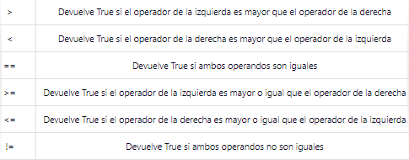
Date - Operadores relacionales

Slide 6
Time
-Importación:
from datetime import datetime,time
-Obtener hora actual:
datetime.now().time()
-Obtener hora actual:
datetime.now().time().hour
-Obtener minuto actual:
datetime.now().time().minute
-Obtener segundo actual:
datetime.now().time().second

Slide 7
Time
-Sumar o restar horas,minutos o segundos:
from datetime import datetime,timedelta
datetime.now().time() +/- timedelta(hours=1)
Timedelta acepta como parámetros años,meses,días.
timedelta(hours=10,minute=5) - Suma 1 hora y 15 minutos

Slide 8
Cómo almaceno estos valores?
-Date:
fecha = date.today()
-Time:
hora = datetime.now().time()

Slide 9
Referencias
https://rico-schmidt.name/pymotw-3/datetime
https://www.w3schools.com/python/python_datetime.asp
https://docs.python.org/es/3/library/datetime.html

